Slide 1

Présentation rapide du bot discord

Slide 2
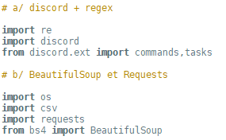
Importation des bibliothèques
Re = va nous permettre de rechercher dans la page web
Discord = va nous permettre d’utiliser les fonctionnalités de discord
Os, csv, requests = regarder le contenu d’une page
bs4 = écrire dans des documents

Slide 3
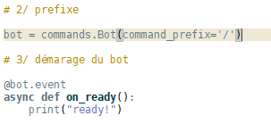
Démarrage du bot
Fixe le préfixe a « / », toutes les commandes commenceront par /
Démarrage du bot, puis envoie un message pour nous en informer
Le token va permettre de lancer ce bot en particulier et de sécuriser le bot

Slide 4
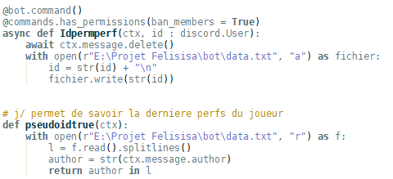
Commandes Idpermperf et pseudotrue
Permet d’écrire dans le fichier le nom d’utilisateur.
Seul les personnes ayant le droit de ban une personne du discord peut exécuter la commande.
Vérifie si un utilisateur discord est dans le fichier data.txt

Slide 5
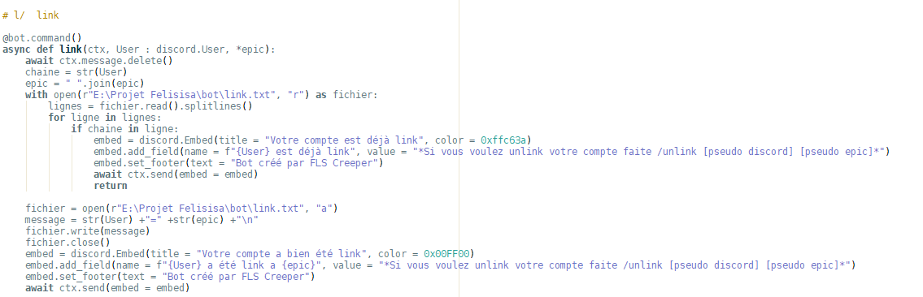

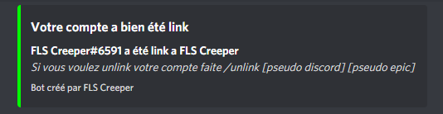
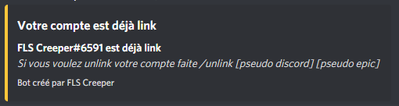
Commande link
Permet d’associer un nom de compte discord a un nom de compte epic
Commande sur discord
Embed envoyer si le compte n’a pas été encore link
Embed envoyer si le compte a déjà été link

Slide 6
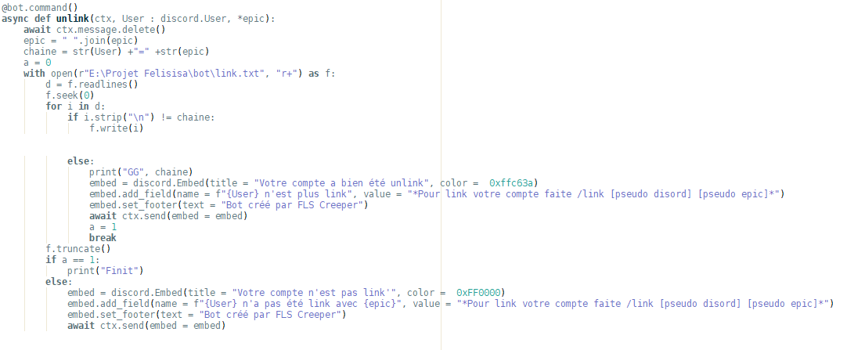
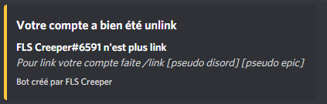
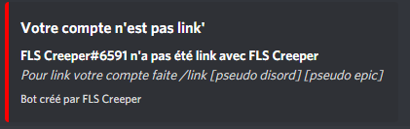

Commande unlink
Permet de dissocier un nom de compte discord et d’un nom de compte epic
Commande sur discord
Embed envoyer si le compte n’a pas été encore link
Embed envoyer si le compte a bien été unlink

Slide 7
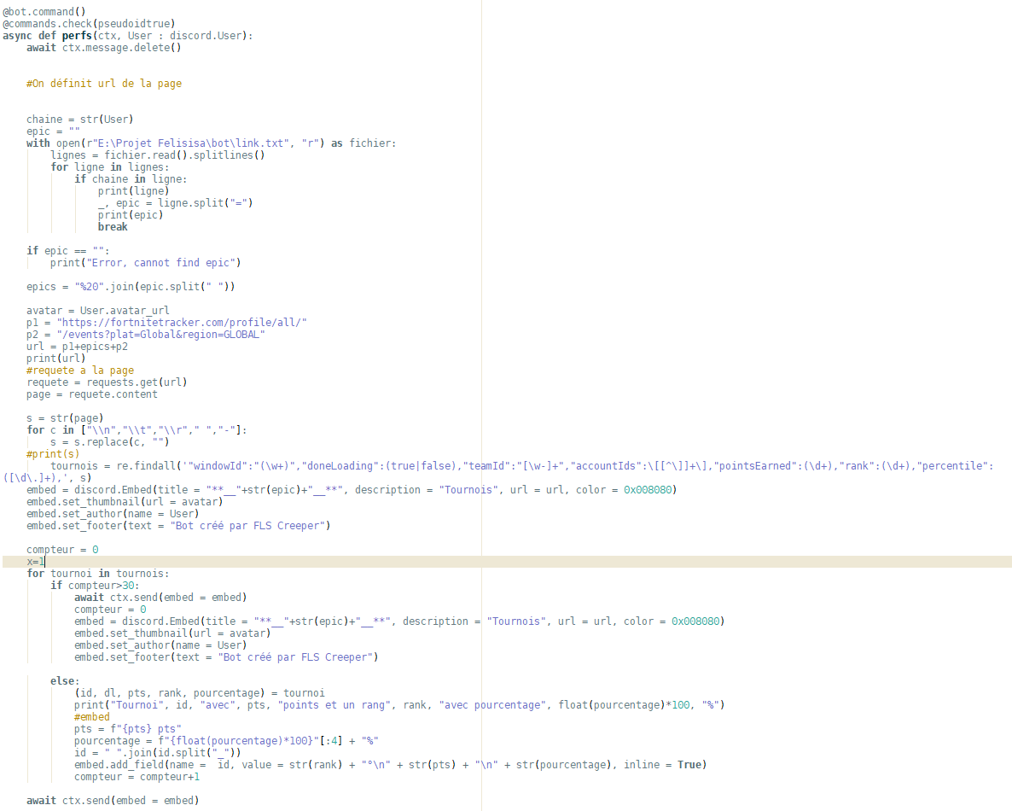
Commande perfs
Cette commande permet de recherche dans une page internet, les différentes informations sur un compte epic (commande Idpermperf)
Seul les personnes qui sont dans le fichier data.txt peuvent utiliser la commande
Il identifie l’epic grâce au pseudo discord (renseigné avec la comande link)
Puis ils envoient un embed de ces informations
Si le message est trop long on l’envoie en plusieurs messages

Slide 8
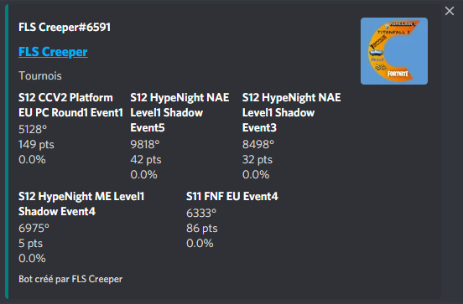
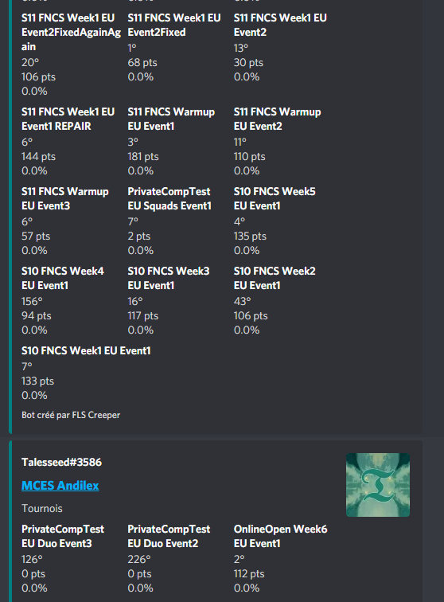
Suite de la commande perfs : resultat sur discord
Commande sur discord
Message 1
Resultat :
Les différentes informations sont le nom du tournoi, la place obtenue, le nombre de points et le pourcentage obtenu (enlever très récemment du site mais devrais revenir)
Message 2

Slide 9
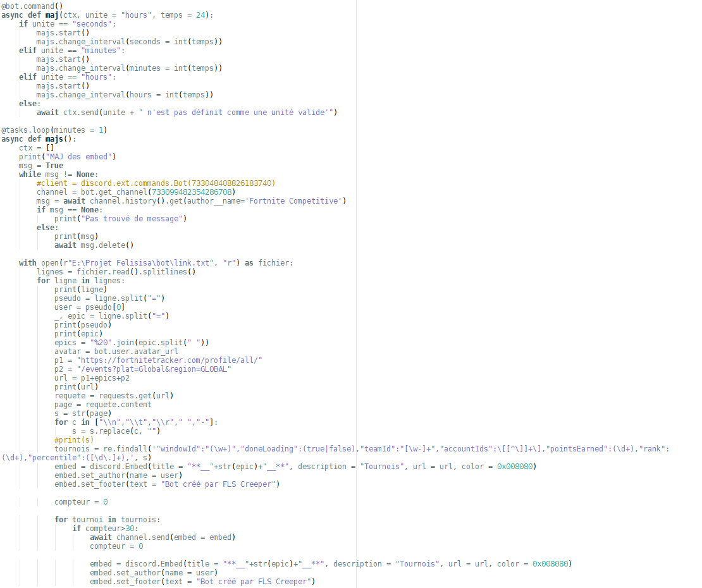
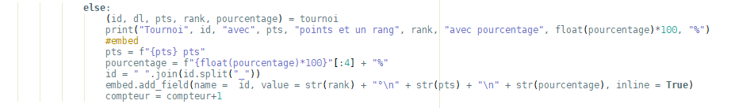
Commandes majs et maj
Maj permet d’inisialiser la boucle majs en lui donnant sont temps en train chaque répétition
Majs supprime tous les messages du bot et les remplaces par une « nouvelle commande perfs » pour chaque joueur link

Slide 10
Pourquoi discord
J’ai choisis de faire un bot discord car j’ai pensé que le programme me serrais plus utile qu’un jeu vidéo.
Le bot permet de donner les résultats des tournois selon le nom d’un utilisateur discord
Je voulais donc pouvoir utiliser ces fonctionnalités pour pouvoir l’intégré un serveur discord regroupant de nombreuse personne et d’autre projet.

